Slide 1
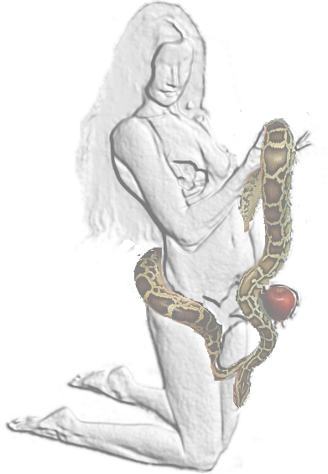

SEMINÁRIOS DE COMPUTAÇÃO E TECNOLOGIA 2003-10-10
SEMINÁRIOS DE COMPUTAÇÃO E TECNOLOGIA 2003-10-10
SEMINÁRIOS DE COMPUTAÇÃO E TECNOLOGIA 2003-10-10
SEMINÁRIOS DE COMPUTAÇÃO E TECNOLOGIA 2003-10-10
5° Fórum Internacional do Software Livre
  Paixão à primeira edição
Rodrigo Senra - rsenra@acm.org - http://docentes.puc-campinas.edu.br/ceatec/rodrigo
Rodrigo Senra - rsenra@acm.org - http://docentes.puc-campinas.edu.br/ceatec/rodrigo
Rodrigo Senra - rsenra @ acm.org - http://www.ic.unicamp.br/~921234

Slide 2

SEMINÁRIOS DE COMPUTAÇÃO E TECNOLOGIA 2003-10-10
SEMINÁRIOS DE COMPUTAÇÃO E TECNOLOGIA 2003-10-10
SEMINÁRIOS DE COMPUTAÇÃO E TECNOLOGIA 2003-10-10
SEMINÁRIOS DE COMPUTAÇÃO E TECNOLOGIA 2003-10-10
5° Fórum Internacional do Software Livre
Para aqueles que ainda não me conhecem...
Rodrigo Senra - rsenra@acm.org - http://docentes.puc-campinas.edu.br/ceatec/rodrigo
Rodrigo Senra - rsenra@acm.org - http://docentes.puc-campinas.edu.br/ceatec/rodrigo
Rodrigo Senra - rsenra @ acm.org - http://www.ic.unicamp.br/~921234

Slide 3
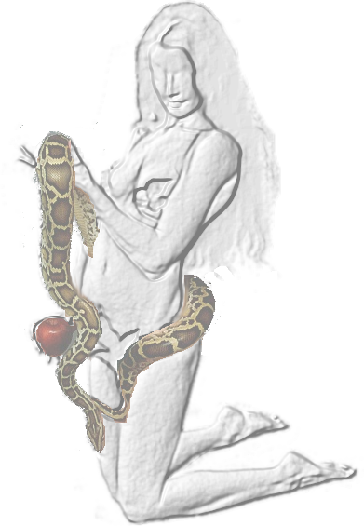
SEMINÁRIOS DE COMPUTAÇÃO E TECNOLOGIA 2003-10-10
SEMINÁRIOS DE COMPUTAÇÃO E TECNOLOGIA 2003-10-10
SEMINÁRIOS DE COMPUTAÇÃO E TECNOLOGIA 2003-10-10
SEMINÁRIOS DE COMPUTAÇÃO E TECNOLOGIA 2003-10-10
5° Fórum Internacional do Software Livre
  Vamos falar de quê ?
Mandamentos do Desenvolvedor
Comparação entre linguagens de programação
Python: Como e Por quê ?
Aplicações Práticas (c/ - d 10 linhas)
Casos de Uso no Mundo e no Brasil
Rodrigo Senra - rsenra@acm.org - http://docentes.puc-campinas.edu.br/ceatec/rodrigo
Rodrigo Senra - rsenra@acm.org - http://docentes.puc-campinas.edu.br/ceatec/rodrigo
Rodrigo Senra - rsenra @ acm.org - http://www.ic.unicamp.br/~921234

Slide 4
SEMINÁRIOS DE COMPUTAÇÃO E TECNOLOGIA 2003-10-10
SEMINÁRIOS DE COMPUTAÇÃO E TECNOLOGIA 2003-10-10
SEMINÁRIOS DE COMPUTAÇÃO E TECNOLOGIA 2003-10-10
SEMINÁRIOS DE COMPUTAÇÃO E TECNOLOGIA 2003-10-10
5° Fórum Internacional do Software Livre
Mandamentos do Desenvolvedor
Rapidez no ciclo de desenvolvimento
Qualidade
Portabilidade
Customização
Extensibilidade
Interoperabilidade
Escalabilidade
Rodrigo Senra - rsenra@acm.org - http://docentes.puc-campinas.edu.br/ceatec/rodrigo
Rodrigo Senra - rsenra@acm.org - http://docentes.puc-campinas.edu.br/ceatec/rodrigo
Rodrigo Senra - rsenra @ acm.org - http://www.ic.unicamp.br/~921234

Slide 5
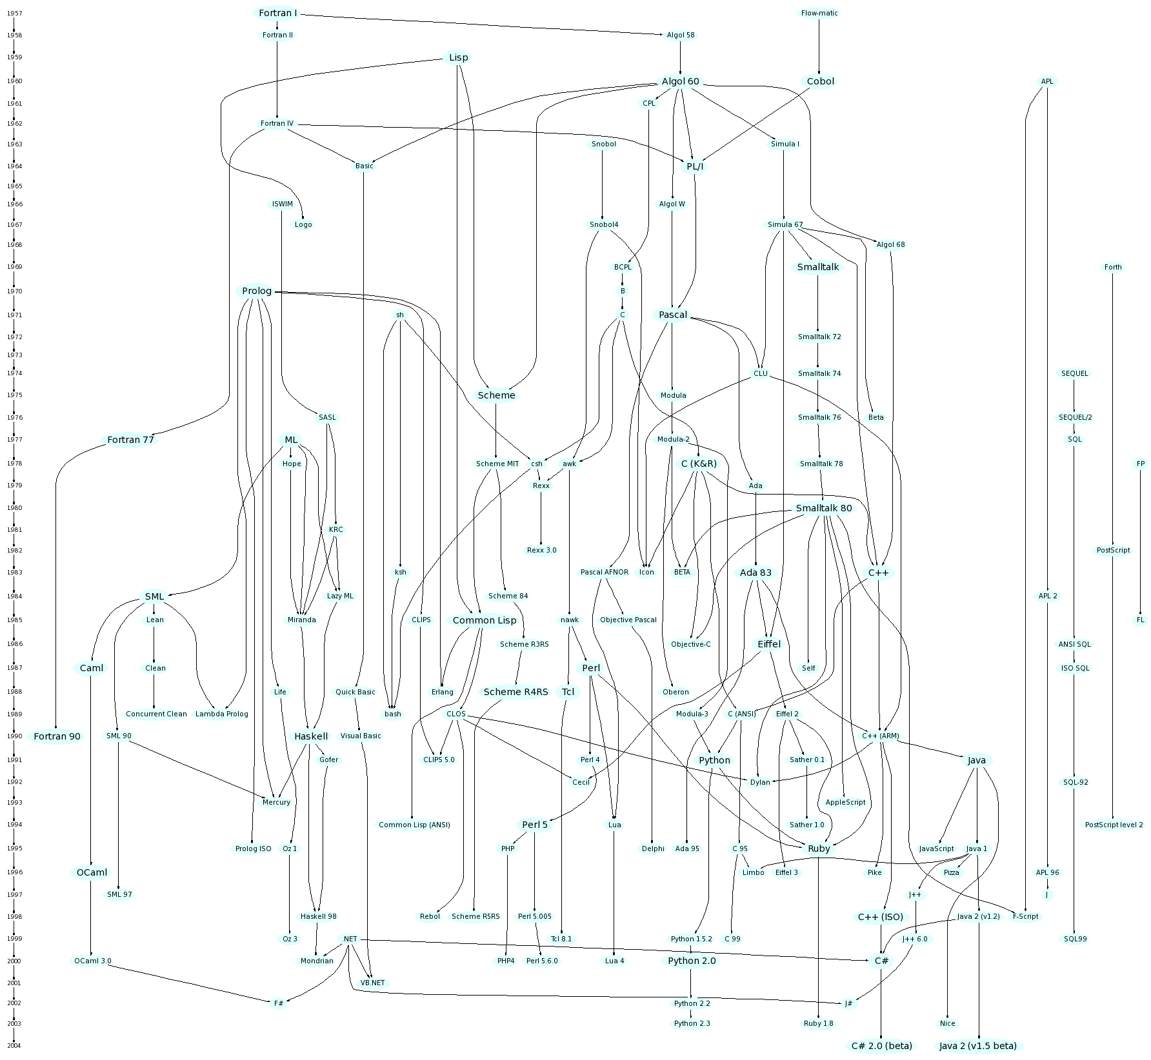
SEMINÁRIOS DE COMPUTAÇÃO E TECNOLOGIA 2003-10-10
SEMINÁRIOS DE COMPUTAÇÃO E TECNOLOGIA 2003-10-10
SEMINÁRIOS DE COMPUTAÇÃO E TECNOLOGIA 2003-10-10
SEMINÁRIOS DE COMPUTAÇÃO E TECNOLOGIA 2003-10-10
5° Fórum Internacional do Software Livre
A busca pela ferramenta perfeita?
Rodrigo Senra - rsenra@acm.org - http://docentes.puc-campinas.edu.br/ceatec/rodrigo
Rodrigo Senra - rsenra@acm.org - http://docentes.puc-campinas.edu.br/ceatec/rodrigo
Rodrigo Senra - rsenra @ acm.org - http://www.ic.unicamp.br/~921234

Slide 6
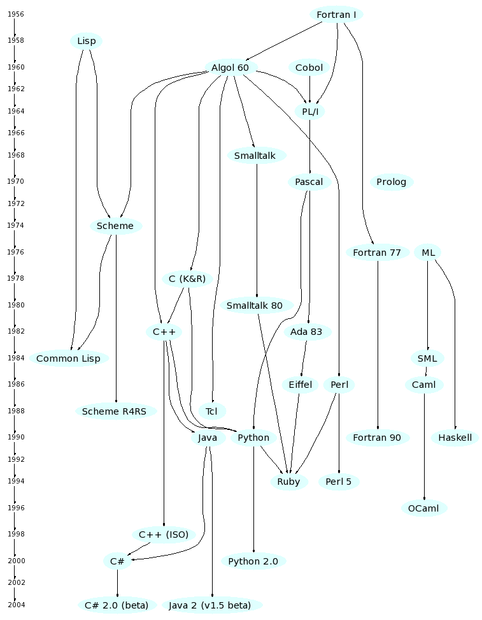
SEMINÁRIOS DE COMPUTAÇÃO E TECNOLOGIA 2003-10-10
SEMINÁRIOS DE COMPUTAÇÃO E TECNOLOGIA 2003-10-10
SEMINÁRIOS DE COMPUTAÇÃO E TECNOLOGIA 2003-10-10
SEMINÁRIOS DE COMPUTAÇÃO E TECNOLOGIA 2003-10-10
5° Fórum Internacional do Software Livre
Fonte: http://people.mandrakesoft.com/~prigaux/language-study
Rodrigo Senra - rsenra@acm.org - http://docentes.puc-campinas.edu.br/ceatec/rodrigo
Rodrigo Senra - rsenra@acm.org - http://docentes.puc-campinas.edu.br/ceatec/rodrigo
Rodrigo Senra - rsenra @ acm.org - http://www.ic.unicamp.br/~921234

Slide 7
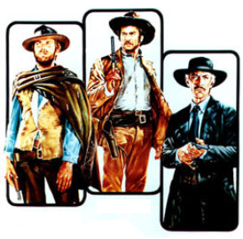
SEMINÁRIOS DE COMPUTAÇÃO E TECNOLOGIA 2003-10-10
SEMINÁRIOS DE COMPUTAÇÃO E TECNOLOGIA 2003-10-10
SEMINÁRIOS DE COMPUTAÇÃO E TECNOLOGIA 2003-10-10
SEMINÁRIOS DE COMPUTAÇÃO E TECNOLOGIA 2003-10-10
5° Fórum Internacional do Software Livre
Duelos entre linguagens
The Good, the Bad and the Ugly
Rodrigo Senra - rsenra@acm.org - http://docentes.puc-campinas.edu.br/ceatec/rodrigo
Rodrigo Senra - rsenra@acm.org - http://docentes.puc-campinas.edu.br/ceatec/rodrigo
Rodrigo Senra - rsenra @ acm.org - http://www.ic.unicamp.br/~921234

Slide 8
SEMINÁRIOS DE COMPUTAÇÃO E TECNOLOGIA 2003-10-10
SEMINÁRIOS DE COMPUTAÇÃO E TECNOLOGIA 2003-10-10
SEMINÁRIOS DE COMPUTAÇÃO E TECNOLOGIA 2003-10-10
SEMINÁRIOS DE COMPUTAÇÃO E TECNOLOGIA 2003-10-10
5° Fórum Internacional do Software Livre
Duelos entre linguagens
proc main {} {
set count 0
while {[gets stdin line]> 0} {
incr count $line
}
puts $count
}
Tcl/Tk
use integer;
sub main {
shift;
while(<>) { $count += $_ }
print “$count\n”;
}
Perl
import sys
def main():
count = 0
for line in sys.stdin.readlines():
count += int(line)
print count
Python
Rodrigo Senra - rsenra@acm.org - http://docentes.puc-campinas.edu.br/ceatec/rodrigo
Rodrigo Senra - rsenra@acm.org - http://docentes.puc-campinas.edu.br/ceatec/rodrigo
Rodrigo Senra - rsenra @ acm.org - http://www.ic.unicamp.br/~921234

Slide 9
SEMINÁRIOS DE COMPUTAÇÃO E TECNOLOGIA 2003-10-10
SEMINÁRIOS DE COMPUTAÇÃO E TECNOLOGIA 2003-10-10
SEMINÁRIOS DE COMPUTAÇÃO E TECNOLOGIA 2003-10-10
SEMINÁRIOS DE COMPUTAÇÃO E TECNOLOGIA 2003-10-10
5° Fórum Internacional do Software Livre
Duelos entre linguagens
Java
public static void main(String[] args) {
int count = 0;
String line;
try {
BufferedReader in = new BufferedReader(
new InputStreamReader(System.in));
while ((line = in.readLine()) != null) {
count = count + Integer.parseInt(line);
}
} catch (IOException e) { }
System.out.println(Integer.toString(count));
}
Rodrigo Senra - rsenra@acm.org - http://docentes.puc-campinas.edu.br/ceatec/rodrigo
Rodrigo Senra - rsenra@acm.org - http://docentes.puc-campinas.edu.br/ceatec/rodrigo
Rodrigo Senra - rsenra @ acm.org - http://www.ic.unicamp.br/~921234

Slide 10
SEMINÁRIOS DE COMPUTAÇÃO E TECNOLOGIA 2003-10-10
SEMINÁRIOS DE COMPUTAÇÃO E TECNOLOGIA 2003-10-10
SEMINÁRIOS DE COMPUTAÇÃO E TECNOLOGIA 2003-10-10
SEMINÁRIOS DE COMPUTAÇÃO E TECNOLOGIA 2003-10-10
5° Fórum Internacional do Software Livre
Duelos entre linguagens
C#
public static int Main(String[] args) {
int sum = 0;
for (String line = Console.In.ReadLine();
line != null;
line = Console.In.ReadLine())
{ sum += System.Convert.ToInt32(line); }
Console.WriteLine(sum.ToString() + "\n");
return(0);
}
Rodrigo Senra - rsenra@acm.org - http://docentes.puc-campinas.edu.br/ceatec/rodrigo
Rodrigo Senra - rsenra@acm.org - http://docentes.puc-campinas.edu.br/ceatec/rodrigo
Rodrigo Senra - rsenra @ acm.org - http://www.ic.unicamp.br/~921234

Slide 11
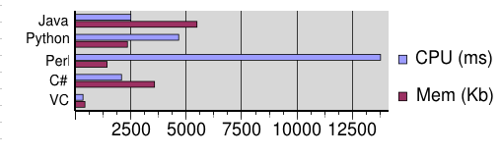
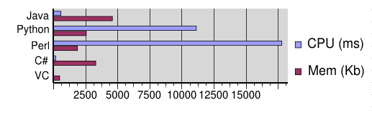
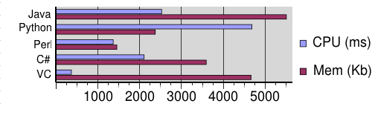
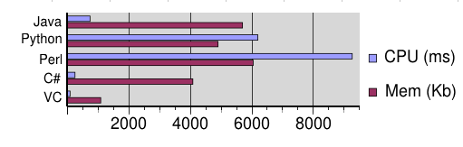
SEMINÁRIOS DE COMPUTAÇÃO E TECNOLOGIA 2003-10-10
SEMINÁRIOS DE COMPUTAÇÃO E TECNOLOGIA 2003-10-10
SEMINÁRIOS DE COMPUTAÇÃO E TECNOLOGIA 2003-10-10
SEMINÁRIOS DE COMPUTAÇÃO E TECNOLOGIA 2003-10-10
5° Fórum Internacional do Software Livre
Duelos entre linguagens: Desempenho
Soma de Inteiros N=1000
Acesso em Vetor N=7000
Espalhamento N=80000
Heapsort N=80000
Fonte: http://www.bagley.org/~doug/shootout/
Rodrigo Senra - rsenra@acm.org - http://docentes.puc-campinas.edu.br/ceatec/rodrigo
Rodrigo Senra - rsenra@acm.org - http://docentes.puc-campinas.edu.br/ceatec/rodrigo
Rodrigo Senra - rsenra @ acm.org - http://www.ic.unicamp.br/~921234

Slide 12
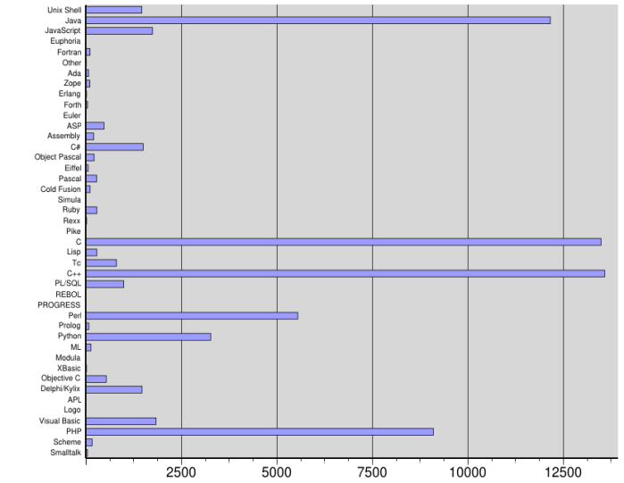
SEMINÁRIOS DE COMPUTAÇÃO E TECNOLOGIA 2003-10-10
SEMINÁRIOS DE COMPUTAÇÃO E TECNOLOGIA 2003-10-10
SEMINÁRIOS DE COMPUTAÇÃO E TECNOLOGIA 2003-10-10
SEMINÁRIOS DE COMPUTAÇÃO E TECNOLOGIA 2003-10-10
5° Fórum Internacional do Software Livre
O que o Sourceforge tem a dizer sobre isso ?
Rodrigo Senra - rsenra@acm.org - http://docentes.puc-campinas.edu.br/ceatec/rodrigo
Rodrigo Senra - rsenra@acm.org - http://docentes.puc-campinas.edu.br/ceatec/rodrigo
Rodrigo Senra - rsenra @ acm.org - http://www.ic.unicamp.br/~921234

Slide 13
SEMINÁRIOS DE COMPUTAÇÃO E TECNOLOGIA 2003-10-10
SEMINÁRIOS DE COMPUTAÇÃO E TECNOLOGIA 2003-10-10
SEMINÁRIOS DE COMPUTAÇÃO E TECNOLOGIA 2003-10-10
SEMINÁRIOS DE COMPUTAÇÃO E TECNOLOGIA 2003-10-10
5° Fórum Internacional do Software Livre
Python é uma linguagem . . .
Interpretada
Orientada a objetos
Tipagem e semântica dinâmicas
Poderosas estruturas de dados nativas
Extensa biblioteca padrão
Fácil aprendizagem e manutenção
Disponível livremente sem custo
Multi-plataforma
Interativa
Divertida
Rodrigo Senra - rsenra@acm.org - http://docentes.puc-campinas.edu.br/ceatec/rodrigo
Rodrigo Senra - rsenra@acm.org - http://docentes.puc-campinas.edu.br/ceatec/rodrigo
Rodrigo Senra - rsenra @ acm.org - http://www.ic.unicamp.br/~921234

Slide 14
SEMINÁRIOS DE COMPUTAÇÃO E TECNOLOGIA 2003-10-10
SEMINÁRIOS DE COMPUTAÇÃO E TECNOLOGIA 2003-10-10
SEMINÁRIOS DE COMPUTAÇÃO E TECNOLOGIA 2003-10-10
SEMINÁRIOS DE COMPUTAÇÃO E TECNOLOGIA 2003-10-10
5° Fórum Internacional do Software Livre
Banco de Dados
psycopg (Postgres)
from psycopg import *
o = connect(“dbname=teste user=fulano”)
c = o.cursor()
c.execute(“SELECT * FROM nome_da_tabela”)
row = c.fetchone()
print row
l = [ ('valor_1', 'fulano', 0), ('valor_2', 'beltrano', 5), ('valor_3', 'ciclano', 15)]
c.executemany("INSERT INTO outra_tabela VALUES (%s, %s, %s)", l)
c.commit()
Rodrigo Senra - rsenra@acm.org - http://docentes.puc-campinas.edu.br/ceatec/rodrigo
Rodrigo Senra - rsenra@acm.org - http://docentes.puc-campinas.edu.br/ceatec/rodrigo
Rodrigo Senra - rsenra @ acm.org - http://www.ic.unicamp.br/~921234

Slide 15
SEMINÁRIOS DE COMPUTAÇÃO E TECNOLOGIA 2003-10-10
SEMINÁRIOS DE COMPUTAÇÃO E TECNOLOGIA 2003-10-10
SEMINÁRIOS DE COMPUTAÇÃO E TECNOLOGIA 2003-10-10
SEMINÁRIOS DE COMPUTAÇÃO E TECNOLOGIA 2003-10-10
5° Fórum Internacional do Software Livre
Networking
Twisted (time server)
from twisted.internet.protocol import Protocol, Factory
from twisted.internet import reactor
from time import asctime
class TimeServer(Protocol):
def dataReceived(self, data):
self.transport.write(asctime())
def main():
f = Factory()
f.protocol = TimeServer
reactor.listenTCP(8000, f)
reactor.run()
main()
Rodrigo Senra - rsenra@acm.org - http://docentes.puc-campinas.edu.br/ceatec/rodrigo
Rodrigo Senra - rsenra@acm.org - http://docentes.puc-campinas.edu.br/ceatec/rodrigo
Rodrigo Senra - rsenra @ acm.org - http://www.ic.unicamp.br/~921234

Slide 16
SEMINÁRIOS DE COMPUTAÇÃO E TECNOLOGIA 2003-10-10
SEMINÁRIOS DE COMPUTAÇÃO E TECNOLOGIA 2003-10-10
SEMINÁRIOS DE COMPUTAÇÃO E TECNOLOGIA 2003-10-10
SEMINÁRIOS DE COMPUTAÇÃO E TECNOLOGIA 2003-10-10
5° Fórum Internacional do Software Livre
WebServices
SOAPpy
from SOAPpy import SOAPProxy
from SOAPpy import Types
google = SOAPProxy( 'http://api.google.com/search/beta2',
'urn:GoogleSearch')
results = google.doGetCachedPage('Pd6ke...ArQoX' ,
'www.owls.org')
of = open('cached_page_response.html', 'w')
of.write(results)
of.close()
Rodrigo Senra - rsenra@acm.org - http://docentes.puc-campinas.edu.br/ceatec/rodrigo
Rodrigo Senra - rsenra@acm.org - http://docentes.puc-campinas.edu.br/ceatec/rodrigo
Rodrigo Senra - rsenra @ acm.org - http://www.ic.unicamp.br/~921234

Slide 17
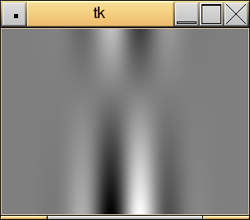
SEMINÁRIOS DE COMPUTAÇÃO E TECNOLOGIA 2003-10-10
SEMINÁRIOS DE COMPUTAÇÃO E TECNOLOGIA 2003-10-10
SEMINÁRIOS DE COMPUTAÇÃO E TECNOLOGIA 2003-10-10
SEMINÁRIOS DE COMPUTAÇÃO E TECNOLOGIA 2003-10-10
5° Fórum Internacional do Software Livre
Scientific Python
Numeric-23.1 (testview.py)
Import view
from Numeric import *
x = arange(-3, 6, .04)
y = arange(-12, 12, .08)
y = sin(y)*exp(-y*y/18.0)
z = x * y[:,NewAxis]
view.view(z)
Rodrigo Senra - rsenra@acm.org - http://docentes.puc-campinas.edu.br/ceatec/rodrigo
Rodrigo Senra - rsenra@acm.org - http://docentes.puc-campinas.edu.br/ceatec/rodrigo
Rodrigo Senra - rsenra @ acm.org - http://www.ic.unicamp.br/~921234

Slide 18

SEMINÁRIOS DE COMPUTAÇÃO E TECNOLOGIA 2003-10-10
SEMINÁRIOS DE COMPUTAÇÃO E TECNOLOGIA 2003-10-10
SEMINÁRIOS DE COMPUTAÇÃO E TECNOLOGIA 2003-10-10
SEMINÁRIOS DE COMPUTAÇÃO E TECNOLOGIA 2003-10-10
5° Fórum Internacional do Software Livre
Graphical User Interface
Tkinter
from Tkinter import *
class Test(Frame):
def __init__(self, master=None):
Frame.__init__(self, master)
Pack.config(self)
self.Gpanel = Frame(self, width='1i', height='1i', background='green')
self.Gpanel.pack(side=LEFT)
self.Gpanel.QUIT = Button(self.Gpanel, text='QUIT',
foreground='red', command=self.quit)
self.Gpanel.QUIT.pack(side=LEFT)
test = Test()
test.master.title('tkinter demo')
test.mainloop()
Rodrigo Senra - rsenra@acm.org - http://docentes.puc-campinas.edu.br/ceatec/rodrigo
Rodrigo Senra - rsenra@acm.org - http://docentes.puc-campinas.edu.br/ceatec/rodrigo
Rodrigo Senra - rsenra @ acm.org - http://www.ic.unicamp.br/~921234

Slide 19
SEMINÁRIOS DE COMPUTAÇÃO E TECNOLOGIA 2003-10-10
SEMINÁRIOS DE COMPUTAÇÃO E TECNOLOGIA 2003-10-10
SEMINÁRIOS DE COMPUTAÇÃO E TECNOLOGIA 2003-10-10
SEMINÁRIOS DE COMPUTAÇÃO E TECNOLOGIA 2003-10-10
5° Fórum Internacional do Software Livre
Processamento de Imagens
PIL – Python Image Library
from PIL import Image, ImageDraw, ImageFont, ImageFilter, ImageChops
def make_vertical_label(label):
font = ImageFont.load("courB08.pil")
fontMask=Image.new("RGBA", (20,49), (10,144,216))
draw=ImageDraw.Draw(fontMask)
sizex,sizey=draw.textsize(label,font=font)
fontMask = fontMask.resize((sizex,sizey))
draw=ImageDraw.Draw(fontMask)
bimsize=(sizex, sizey); width,height=bimsize; xoff=yoff=0
draw.text((xoff,yoff), label,fill=(255,255,255),font=font)
fontMask = fontMask.rotate(90)
fontMask.save('output.png','PNG')
make_vertical_label("PIL é bacana")
Rodrigo Senra - rsenra@acm.org - http://docentes.puc-campinas.edu.br/ceatec/rodrigo
Rodrigo Senra - rsenra@acm.org - http://docentes.puc-campinas.edu.br/ceatec/rodrigo
Rodrigo Senra - rsenra @ acm.org - http://www.ic.unicamp.br/~921234

Slide 20
SEMINÁRIOS DE COMPUTAÇÃO E TECNOLOGIA 2003-10-10
SEMINÁRIOS DE COMPUTAÇÃO E TECNOLOGIA 2003-10-10
SEMINÁRIOS DE COMPUTAÇÃO E TECNOLOGIA 2003-10-10
SEMINÁRIOS DE COMPUTAÇÃO E TECNOLOGIA 2003-10-10
5° Fórum Internacional do Software Livre
Tecno-diversidade
Bancos de Dados (ODBC,mySQL,Postgres,DCOracle,
SQLServer,sqlite,gadfly,ZODB,PyDO,Metakit)
Networking (asyncore,htmllib,SimpleHTTPServer,
urllib,ftplib,poplib,smtplib,telnetlib,Twisted)
GUI's (Tkinter,wxPython,PyGTk,PyQt,PyKDE,Pythonwin)
Ciência(Numarray,SciPy,BioPython,AstroPy,Py2R/SPlus)
Proc. de Imagens (PIL,PythonMagick,Gimp-python)
XML (PyXML, 4Suite, ElementTree, RDFLib, Cwm)
Web (ZOPE,Webware,Quixote,PSP,mod_python,Nevow)
IDE (Emacs,vi, idle,SPE,Pythonwin,Komodo,BlackAdder)
Interoperabilidade (Jython,ctypes,win32all,IronPython)
Fonte http://www.python-eggs.org/links.html.
Rodrigo Senra - rsenra@acm.org - http://docentes.puc-campinas.edu.br/ceatec/rodrigo
Rodrigo Senra - rsenra@acm.org - http://docentes.puc-campinas.edu.br/ceatec/rodrigo
Rodrigo Senra - rsenra @ acm.org - http://www.ic.unicamp.br/~921234

Slide 21
SEMINÁRIOS DE COMPUTAÇÃO E TECNOLOGIA 2003-10-10
SEMINÁRIOS DE COMPUTAÇÃO E TECNOLOGIA 2003-10-10
SEMINÁRIOS DE COMPUTAÇÃO E TECNOLOGIA 2003-10-10
SEMINÁRIOS DE COMPUTAÇÃO E TECNOLOGIA 2003-10-10
5° Fórum Internacional do Software Livre
Histórias de Sucesso (Mundo)
Philips – controle da manufatura de semi-condutores
Industrial Ligth & Magic – (desde 1996)
United Space Alliance, Nasa
Nokia, Nortel
Disney – produção de animações
RedHat, Gentoo - instalação, config, pacotes
Google, Yahoo
Los Alamos National Laboratory - controle de cluster
Apple – pré-instalado no Mac OSX
Fonte http://www.pythonology.org/success
Rodrigo Senra - rsenra@acm.org - http://docentes.puc-campinas.edu.br/ceatec/rodrigo
Rodrigo Senra - rsenra@acm.org - http://docentes.puc-campinas.edu.br/ceatec/rodrigo
Rodrigo Senra - rsenra @ acm.org - http://www.ic.unicamp.br/~921234

Slide 22
SEMINÁRIOS DE COMPUTAÇÃO E TECNOLOGIA 2003-10-10
SEMINÁRIOS DE COMPUTAÇÃO E TECNOLOGIA 2003-10-10
SEMINÁRIOS DE COMPUTAÇÃO E TECNOLOGIA 2003-10-10
SEMINÁRIOS DE COMPUTAÇÃO E TECNOLOGIA 2003-10-10
5° Fórum Internacional do Software Livre
Histórias de Sucesso (Software Livre)
Blender – animação e criação de jogos tempo-real
OpenOffice – interfaceamento e automação PyUNO
Zope/Plone – gerenciamento de conteúdo na Web
MoinMoin – criação de sites Wiki
Mailman – Gerenciador de listas de discussão GNU
BitTorrent – P2P compartilhamento de arquivos
Chandler (OSAF) – Gerenciamento de Info.Pessoais
Gimp – Gimp-python alternativo ao Script-fu
Rodrigo Senra - rsenra@acm.org - http://docentes.puc-campinas.edu.br/ceatec/rodrigo
Rodrigo Senra - rsenra@acm.org - http://docentes.puc-campinas.edu.br/ceatec/rodrigo
Rodrigo Senra - rsenra @ acm.org - http://www.ic.unicamp.br/~921234

Slide 23
SEMINÁRIOS DE COMPUTAÇÃO E TECNOLOGIA 2003-10-10
SEMINÁRIOS DE COMPUTAÇÃO E TECNOLOGIA 2003-10-10
SEMINÁRIOS DE COMPUTAÇÃO E TECNOLOGIA 2003-10-10
SEMINÁRIOS DE COMPUTAÇÃO E TECNOLOGIA 2003-10-10
5° Fórum Internacional do Software Livre
Histórias de Sucesso (Brasil)
Serpro – portais Web
Conectiva – gerenciamento de pacotes e ferramentas
Embratel – monitoramento do backbone
Async, GPr, Haxent, Hiperlógica, Paradigma, Propus
Receita Federal – IA aplicada a aduana (pesquisa)
Unicamp – Susy : Sistema Submissão de Trabalhos
Fonte http://www.pythonbrasil.com.br/moin.cgi/EmpresasPython
Rodrigo Senra - rsenra@acm.org - http://docentes.puc-campinas.edu.br/ceatec/rodrigo
Rodrigo Senra - rsenra@acm.org - http://docentes.puc-campinas.edu.br/ceatec/rodrigo
Rodrigo Senra - rsenra @ acm.org - http://www.ic.unicamp.br/~921234

Slide 24
SEMINÁRIOS DE COMPUTAÇÃO E TECNOLOGIA 2003-10-10
SEMINÁRIOS DE COMPUTAÇÃO E TECNOLOGIA 2003-10-10
SEMINÁRIOS DE COMPUTAÇÃO E TECNOLOGIA 2003-10-10
SEMINÁRIOS DE COMPUTAÇÃO E TECNOLOGIA 2003-10-10
5° Fórum Internacional do Software Livre
Histórias de Sucesso (Pessoal)
Instant Messenger (HP-UX/Win) – GPNotes
Caçador de Pornografia em Intranet – GPView
Transferidor de Arquivos scriptizável em XML - TRF3K
Monitor de disponibilidade de servidores – Gpinger
Proxy TCP transparente – PyProxy (em 40 min)
Controle de tarefas - GPonto
CRM – WebSAC
Troubleshoot de tráfego – Excalibur
Vizualizador 3D de Imagens Médicas – MedCAD
Ensino de Arq.Computadores - MIPSimulator
Fonte http://www.gpr.com.br
Rodrigo Senra - rsenra@acm.org - http://docentes.puc-campinas.edu.br/ceatec/rodrigo
Rodrigo Senra - rsenra@acm.org - http://docentes.puc-campinas.edu.br/ceatec/rodrigo
Rodrigo Senra - rsenra @ acm.org - http://www.ic.unicamp.br/~921234

Slide 25
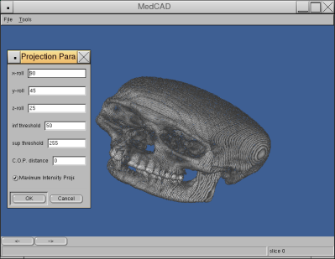
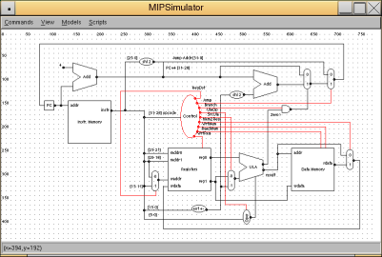
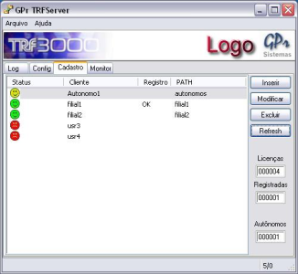
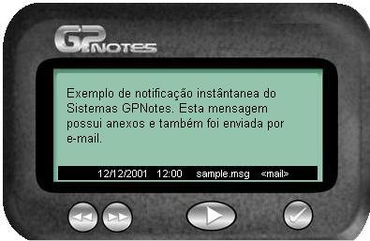
SEMINÁRIOS DE COMPUTAÇÃO E TECNOLOGIA 2003-10-10
SEMINÁRIOS DE COMPUTAÇÃO E TECNOLOGIA 2003-10-10
SEMINÁRIOS DE COMPUTAÇÃO E TECNOLOGIA 2003-10-10
SEMINÁRIOS DE COMPUTAÇÃO E TECNOLOGIA 2003-10-10
5° Fórum Internacional do Software Livre
Histórias de Sucesso (Pessoal)
Fonte http://www.gpr.com.br
Rodrigo Senra - rsenra@acm.org - http://docentes.puc-campinas.edu.br/ceatec/rodrigo
Rodrigo Senra - rsenra@acm.org - http://docentes.puc-campinas.edu.br/ceatec/rodrigo
Rodrigo Senra - rsenra @ acm.org - http://www.ic.unicamp.br/~921234

Slide 26
SEMINÁRIOS DE COMPUTAÇÃO E TECNOLOGIA 2003-10-10
SEMINÁRIOS DE COMPUTAÇÃO E TECNOLOGIA 2003-10-10
SEMINÁRIOS DE COMPUTAÇÃO E TECNOLOGIA 2003-10-10
SEMINÁRIOS DE COMPUTAÇÃO E TECNOLOGIA 2003-10-10
5° Fórum Internacional do Software Livre
Referências
http://www.python.org
http://www.pythonbrasil.com.br/
http://www.python-eggs.org/links.html
Rodrigo Senra - rsenra@acm.org - http://docentes.puc-campinas.edu.br/ceatec/rodrigo
Rodrigo Senra - rsenra@acm.org - http://docentes.puc-campinas.edu.br/ceatec/rodrigo
Rodrigo Senra - rsenra @ acm.org - http://www.ic.unicamp.br/~921234

Slide 27
SEMINÁRIOS DE COMPUTAÇÃO E TECNOLOGIA 2003-10-10
SEMINÁRIOS DE COMPUTAÇÃO E TECNOLOGIA 2003-10-10
SEMINÁRIOS DE COMPUTAÇÃO E TECNOLOGIA 2003-10-10
SEMINÁRIOS DE COMPUTAÇÃO E TECNOLOGIA 2003-10-10
5° Fórum Internacional do Software Livre
>>> import this
The Zen of Python, by Tim Peters
Beautiful is better than ugly.
Explicit is better than implicit.
Simple is better than complex.
Complex is better than complicated.
Flat is better than nested.
Sparse is better than dense.
Readability counts.
Special cases aren't special enough to break the rules.
Although practicality beats purity.
Errors should never pass silently.
Unless explicitly silenced.
In the face of ambiguity, refuse the temptation to guess.
There should be one-- and preferably only one --obvious way to do it.
Although that way may not be obvious at first unless you're Dutch.
Now is better than never.
Although never is often better than *right* now.
If the implementation is hard to explain, it's a bad idea.
If the implementation is easy to explain, it may be a good idea.
Namespaces are one honking great idea -- let's do more of those!
Rodrigo Senra - rsenra@acm.org - http://docentes.puc-campinas.edu.br/ceatec/rodrigo
Rodrigo Senra - rsenra@acm.org - http://docentes.puc-campinas.edu.br/ceatec/rodrigo
Rodrigo Senra - rsenra @ acm.org - http://www.ic.unicamp.br/~921234

Slide 28
SEMINÁRIOS DE COMPUTAÇÃO E TECNOLOGIA 2003-10-10
SEMINÁRIOS DE COMPUTAÇÃO E TECNOLOGIA 2003-10-10
SEMINÁRIOS DE COMPUTAÇÃO E TECNOLOGIA 2003-10-10
SEMINÁRIOS DE COMPUTAÇÃO E TECNOLOGIA 2003-10-10
5° Fórum Internacional do Software Livre
Considerações Finais
Python é uma linguagem moderna
Python é um “canivete suiço”, poder e versatilidade
Python é muito utilizada (Negócios/Pesquisa)
Python continua crescendo e evoluindo
Python oferece alta produtividade (baixo custo)
Python é divertida
Python merece uma avaliação por qualquer desenvolvedor!
Rodrigo Senra - rsenra@acm.org - http://docentes.puc-campinas.edu.br/ceatec/rodrigo
Rodrigo Senra - rsenra@acm.org - http://docentes.puc-campinas.edu.br/ceatec/rodrigo
Rodrigo Senra - rsenra @ acm.org - http://www.ic.unicamp.br/~921234

Slide 29
SEMINÁRIOS DE COMPUTAÇÃO E TECNOLOGIA 2003-10-10
SEMINÁRIOS DE COMPUTAÇÃO E TECNOLOGIA 2003-10-10
SEMINÁRIOS DE COMPUTAÇÃO E TECNOLOGIA 2003-10-10
SEMINÁRIOS DE COMPUTAÇÃO E TECNOLOGIA 2003-10-10
5° Fórum Internacional do Software Livre
Obrigado a todos pela atenção!
Rodrigo Senra - rsenra@acm.org - http://docentes.puc-campinas.edu.br/ceatec/rodrigo
Rodrigo Senra - rsenra@acm.org - http://docentes.puc-campinas.edu.br/ceatec/rodrigo
Rodrigo Senra - rsenra @ acm.org - http://www.ic.unicamp.br/~921234

